Slide 1
UTGIFTER OCH SKULD
PÅ ÄLDRE DAR
Kronofogden

Slide 2
Krediter är
en del av det moderna samhället
De som lånar ut pengar måste
få tillbaka dem
Om något skulle
gå fel är det Kronofogden du vänder dig till
Notes:
I ett modernt samhälle behövs krediter – och Kronofogden
Krediter är en del av det moderna samhället – det är även Kronofogden.
De som lånar ut pengar måste få tillbaka dem.
Om något skulle gå fel är det Kronofogden du vänder dig till.
Många behöver låna pengar för att köpa till exempel en lägenhet eller en bil. De som lånar ut pengar måste få tillbaka dem. I de allra flesta fall fungerar det här bra. Men om något skulle gå fel är det till Kronofogden man kan vända sig till.
Vi har ett tydligt uppdrag. Vi hjälper den som inte har fått betalt – oavsett om det handlar om obetalda skatter, en ensamstående förälder som inte får underhåll för sitt barn eller en hantverksfirma som utfört ett uppdrag. Vi ger även stöd och råd till den som ska betala och ser till att betalningar sker på ett rättssäkert sätt.
Vårt uppdrag innebär att vi ibland behöver fatta beslut som påverkar människors liv, till exempel att egendom ska säljas för att betala en skuld. Det gör att människor kan känna en oro inför kontakter med oss. Därför är det viktigt att vi värnar om den enskildas rättigheter.
Vi arbetar för att färre ska bli skuldsatta. Vi har stora befogenheter och med det följer ett stort ansvar. Vi möter ofta människor i kris och vi vet att respekt och empati är viktigt i det mötet.

Slide 3

KRONOFOGDEN HAR MÅNGA VIKTIGA UPPGIFTER
Vi fastställer att någon
är skyldig att betala
Vi utmäter egendom
Vi beslutar om skuldsanering
Vi utövar tillsyn över konkursförvaltare och rekonstruktörer
Vi förebygger och motverkar ekonomisk brottslighet
Vi ger råd och stöd så att man själv kan lösa sin situation
BYGG UPP EN STARK EKONOMI
Notes:
Kronofogden har många viktiga uppgifter
Vi fastställer att någon är skyldig att betala. Detta kallas för betalningsförläggande
Vi fastställer krav på att någon ska betala eller göra något.
Beslutet att någon till exempel ska betala en skuld, kallas för utslag.
Vi hjälper även till vid tvister om till exempel mark, föremål och andra tillgångar och rättigheter. Det kallas för handräckning. Det kan till exempel vara en hyresgäst som inte betalat hyran och som ska vräkas, en markägare som stängt av en väg, trots att även andra har rätt att använda den eller en före detta partner som inte lämnat tillbaka saker efter en skilsmässa.
Vi utmäter egendom.
Vi tar (utmäter) lön och annan egendom för att betala personens skulder.
Vi beslutar om skuldsanering.
Skuldsanering är till för den som är så skuldsatt att hen inte på något sätt kan betala sina skulder på många år.
Vi utövar tillsyn över konkursförvaltare och rekonstruktörer.
Vår uppgift är att granska konkursförvaltare och rekonstruktörer och deras hantering av konkurser och rekonstruktioner. Vi har även tillsyn över lönegaranti i konkurser och företagsrekonstruktioner.
Vi förebygger och motverkar ekonomisk brottslighet.
Vi samverkar med andra myndigheter för att motverka organiserad brottslighet.
Vi ger råd och stöd så att man själv kan lösa sin situation.
Vi samverkar med andra organisationer för att exempelvis minska antalet överskuldsatta i samhället. Vi arbetar också för att öka kunskapen om privatekonomi i samhället.
Det finns också uppgifter som vi inte har. Det är inte vi, utan kreditupplysningsföretagen, som registrerar betalningsanmärkningar – en uppgift om att en person eller ett företag inte har betalat sina skulder i tid. En betalningsanmärkning kan göra det svårare att få lån eller ett hyreskontrakt. Vill du veta mer om betalningsanmärkningar så besök Integrationsskyddsmyndighetens webbplats.

Slide 4

SÅ HÄR SER DET UT I DAG
Ungefär 437 000 personer har skulder hos Kronofogden
Skulderna uppgår till cirka 138 miljarder kronor
Äldres skulder (65+ år)
Ungefär 58 000 personer över 65 år har skulder hos Kronofogden
Skulderna för denna grupp uppgår till 27 miljarder
BYGG UPP EN STARK EKONOMI
Notes:
Så här ser det ut idag
Vid utgången av 2024 fanns det ungefär 437 000 privatpersoner i Kronofogdens register. Det är en ökning med 5 procent, eller nästan 20 000 personer, jämfört med föregående år. Av dessa är ungefär 290 000 personer män och 145 000 kvinnor.
Den sammanlagda skulden uppgår till cirka 138 miljarder kronor. Det är en ökning med 16 procent, eller närmare 52 miljoner kronor om dagen, sedan 2023. På tio år har skuldberget nästan 50 miljarder kronor.
Ekonomiska problem kan handla om:
att ha svårt att betala sina löpande räkningar
att ha obetalda skulder som har hamnat hos inkasso och/eller hos Kronofogden
att vara så kraftigt skuldsatt, så att man inom en överskådlig tid inte kan betala sina skulder.
Äldres skulder (65+ år)
Det finns ungefär 58 000 personer över 65 år som är registrerade hos Kronofogden. Av dessa är cirka 38 000 personer män och cirka 20 000 personer kvinnor.
Den sammanlagda skulden för denna åldersgrupp uppgår till nästan 27 miljarder kronor.
Länk till Kronofogdens analys från 2023 om äldres skuldsättning Långvarig skuldsättning bland äldre | Kronofogden

Slide 5
VANLIGA SKULDER
  Skatter
  Fordonsrelaterade skulder
  Studielån
  Underhållsstöd
  Lån och andra krediter
  Kommunikationsskulder
Notes:
Vanliga skulder
Exempel på vanliga skulder är skatteskulder, fordonsrelaterade skulder, studielån, underhållsstöd, lån och andra krediter, samt brottsrelaterade skulder.

Slide 6
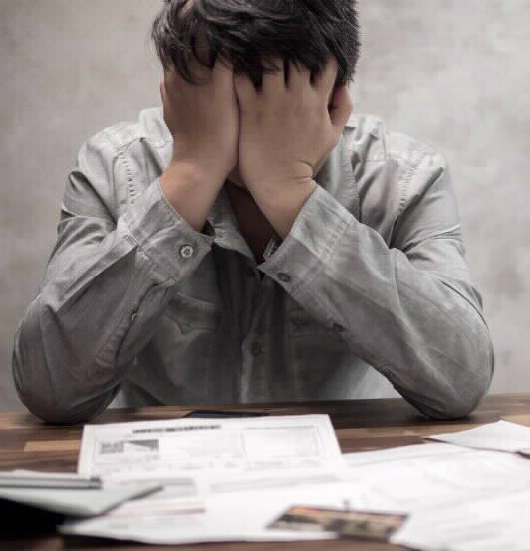
VEM HAR SKULDER HOS KRONOFOGDEN?
Vanligaste åldern: 35-44 år
Två av tre är män
Livshändelser
BYGG UPP EN STARK EKONOMI
Notes:
Vem har skulder hos Kronofogden?
Vanligaste åldern: 35–44 år
Två av tre är män
Livshändelser
En stor del av kraven har under året riktats mot privatpersoner, i synnerhet personer i åldersgruppen 35–44 år.
Våra erfarenheter visar att risken för att tappa kontrollen över ekonomin är som störst när det händer något oplanerat, som till exempel skilsmässa, arbetslöshet eller långvarig sjukdom. Samtidigt får långt ifrån alla som skiljer sig eller förlorar jobbet problem med ekonomin. Det är de egna förutsättningarna som avgör hur mycket vi påverkas av en händelse. Bland annat om vi har människor i vår närhet att prata med, en sund inställning till pengar och kanske viktigast av allt, kunskap om ekonomi.

Slide 7

EKONOMISKT VÅLD
Innefattar många olika typer av maktutövande exempelvis:
Kontrollera hur personen använder pengar.
Förbjuda personen att ha egna pengar.
Gömma undan gemensamma pengar.
Tvinga personen att medverka i ekonomiska olagligheter.
Tvinga personen till att skuldsätta sig genom lån och krediter.
Skuldsätta personen genom att lån och krediter står i hens namn genom åtkomst till Bank-id.
Skuldsätta personen genom att lån och krediter står i hens namn genom förfalskning av namnteckning.
Förstöra materiella saker.
Tvinga personen till att starta bolag.
Notes:
Ekonomiskt våld
Vi möter många människor i våra dagliga kontakter. Så vi kan anta att vi också möter personer som är eller har befunnit sig i en relation där det förekommit våld. Många gånger också ekonomiskt våld. Det finns ingen kartläggning på hur många som utsätts för ekonomiskt våld och inte i hur stor andel det leder till överskuldsättning.
Ekonomiskt våld kan delas upp i tre kategorier
1. Ekonomisk kontroll handlar om att en våldsutövare tar kontroll över hur en person använder sina pengar. Några exempel är att våldsutövaren
ifrågasätter personens inköp
kräver något i utbyte mot pengar
kontrollerar bankutdrag
ger pengar som belöning
håller inne med pengar som straff för något personen har gjort.
2. Inkomstsabotage innebär att en våldsutövare hindrar en person från att skaffa sig en egen inkomst genom arbete eller studiemedel.
3. Ekonomisk exploatering innebär att en våldsutövare exempelvis tvingar en person att lämna över kontrollen av sitt Bank-id eller skriva på banklån, krediter eller abonnemang mot sin vilja. Det kan också handla om att en person blir tvingad att agera målvakt i företag eller att någon startar bolag i hens namn.

Slide 8
LITEN SKULD KAN BLI STOR
 | KOSTNAD
Telefonräkning | + 350 kr
Påminnelse | + 60 kr
Inkassokrav | + 180 kr
Dröjsmålsränta | + 30 kr
Betalningsföreläggande | + 300 kr
Ombudskostnader | + 380 kr
Grundavgift hos Kronofogden | + 600 kr
Totalt | 1 900 kronor
BYGG UPP EN STARK EKONOMI
Notes:
Liten skuld kan bli stor
Det ursprungliga beloppet i detta exempel är 350 kronor
Om fordringsägaren inte får betalt kan de vända sig till ett inkassobolag som skickar ut ett inkassokrav
Ombudskostnader är kostnader för inkassobolagets hantering
Inkassokostnader är de kostnader som man får ta ut för sitt arbete med att driva in en obetald skuld. Kostnaderna är inte en avgift till Kronofogden men om du vill ha ersättning för dem kommer de ingå i den totala skulden. Vilka kostnader du får kräva ersättning för finns reglerat i lagen (1981:739) om ersättning för inkassokostnader.
60 kronor för en betalningspåminnelse.
180 kronor för ett inkassokrav
Om beloppet inte betalas till inkassobolaget kan de ansöka om ett betalningsföreläggande hos Kronofogden. Kostnaden för denna ansökan läggs till.
Om beloppet och avgifterna inte betalas kan inkassobolaget begära verkställighet hos Kronofogden, det vill säga begära hjälp med att få betalt. Kostnaden för detta är 600 kronor.
Ovanstående kostnader avser 2025.
Kom ihåg: Om man inte kan betala en skuld är det viktigt att ta kontakt med den man har skulden till för att försöka få en uppgörelse.

Slide 9
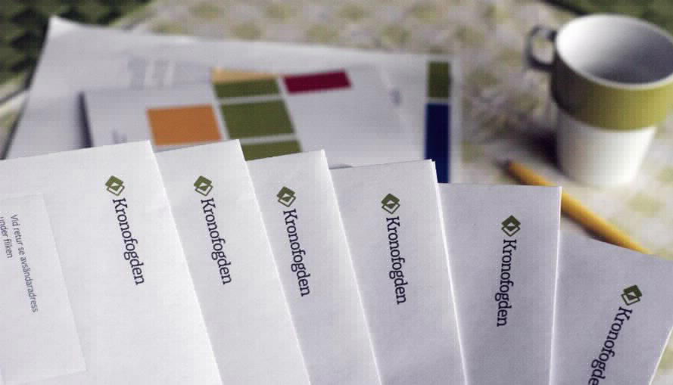
UTMÄTNING
BYGG UPP EN STARK EKONOMI
Notes:
Utmätning
Den som har ett beslut (utslag) om att någon är skyldig att betala eller göra något kan begära vår hjälp.
Handlar kravet om pengar utreder vi personens ekonomi. Därefter tar (utmäter) vi en del av personens lön eller annan egendom, om det finns något att utmäta. Vi försöker alltid utmäta det som gör minst skada för den skuldsatta och vi utmäter aldrig sådant som behövs för att klara det dagliga uppehället. I de allra flesta fall är bostaden det sista vi utmäter för att skulden ska bli betald. Vi säger att vi verkställer beslutet. Det vi utmäter går till att betala skulden och våra avgifter.
Om skulden inte blir betald får den som vill ha betalt en rapport som visar att personen inte kan betala skulden. Vi avslutar målet när skulden är betald eller om den som vill ha betalt drar tillbaka sin ansökan.
Handlar kravet om att få tillbaka eller ta bort egendom, eller om att någon ska vräkas (avhysas)?
Vi hjälper också till vid tvister om andra tillgångar och rättigheter. Det kallas för handräckning. Det kan till exempel vara en hyresgäst som inte betalat hyran och ska vräkas eller en markägare som stängt av en väg, trots att andra har rätt att använda den. Det kan också handla om att lämna tillbaka en kamera som någon lånat.

Slide 10
VI BESLUTAR OM SKULDSANERING
För den som saknar möjlighet att betala sina skulder.
Viktigt med att förbereda sig väl inför en ansökan.
Personen betalar efter sin förmåga och resten av skulderna skrivs av.
Privatpersoner
5 år
Företagare
3 år
Notes:
Vi beslutar om skuldsanering
Saknar möjlighet att betala skulderna
Personen betalar av efter sin förmåga och resten skrivs av
Betalningsplan är fem år för privatpersoner och tre år för företagare
En skuldsanering är till för den som inte kan betala sina skulder på egen hand, under överskådlig tid. Har personen tillfälliga ekonomiska bekymmer uppfyller hen inte kraven för att få skuldsanering.
Skuldsanering innebär att personen betalar en del av sina skulder, om hen har möjlighet, enligt en betalningsplan. När personen är klar har hen inte längre kvar skulderna som ingick i skuldsaneringen.
Vi bedömer om personen uppfyller kraven för att få skuldsanering genom att titta på den totala skulden – liten eller stor – i relation till vad personen kan betala. Ibland kan personen inte betala alls. Möjligheten att betala påverkas bland annat av inkomst, ålder och om personen har barn eller inte. Vi bedömer också om det är skäligt (rimligt) med skuldsanering, vilket bland annat beror på omständigheterna när skulderna uppkom, vad personen har gjort för att kunna betala skulderna och hur personen medverkar vid handläggningen av ärendet.
När vi beslutat om skuldsanering gör vi en betalningsplan. Lite förenklat innebär det att den skuldsatta får leva på existensminimum i fem år. Det innebär att personen får behålla pengar som ska täcka kostnader för mat, kläder, telefon, hushållsel, försäkringar och andra nödvändiga utgifter. Alla inkomster som överstiger den nivån går till att betala skulderna.
På vår webbplats finns ett skuldsaneringstest som kan ge ett preliminärt besked om en skuldsanering kan bli beviljad Självskattning skuldsanering | Kronofogden

Slide 11
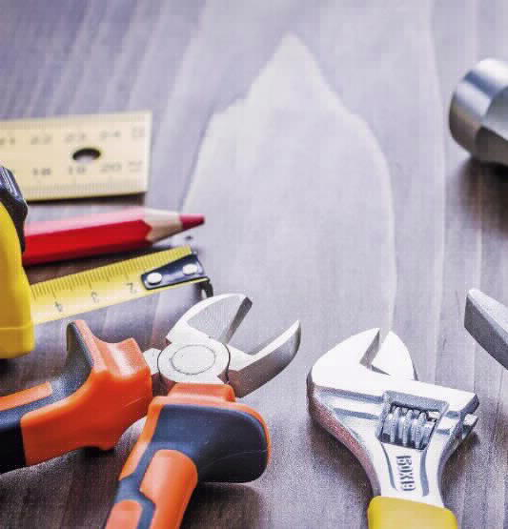
BRA HJÄLPMEDEL
Kronofogdens hemsida:
  www.kronofogden.se
Kundservice:
  0771 - 73 73 00
  Mejla oss | Kronofogden
  kontakt@kronofogden.se
BYGG UPP EN STARK EKONOMI

Slide 12
Tack!
Kontakt:
Kim Jonsson
kim.jonsson@kronofogden.se

